Slide 1
Chapter XII
물리 기반 시뮬레이션
Physics-based Simulation

Slide 2
물리 기반 시뮬레이션 Physics-based Simulation
물리 기반 시뮬레이션 Physics-based simulation
  충돌 검사 (Collision detection) : 두 개 혹은 그 이상의 물체가 충돌하는지, 충돌한다면 언제 어디서 하는지를 결정함.
  충돌 해결 (Collision resolution): 물체들이 충돌 후 어떻게 움직이는 지 결정.
이번 장은 충돌 해결을 위해 2가지 방법 소개
  패널티 기법 (Penalty method)
  충격량 기법 (Impulse method)
12-<number>

Slide 3
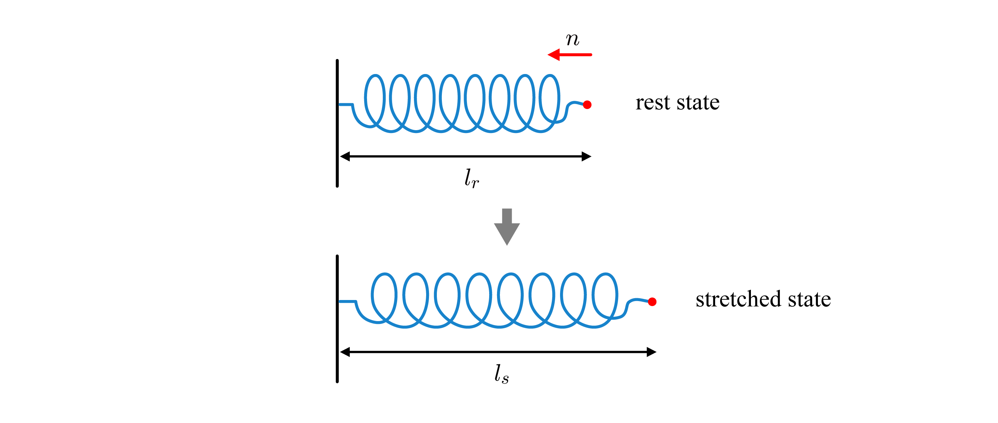

페널티 기법 Penalty Method
지면으로 낙하하는 파티클 : 월드 공간 좌표계의 y축이 수직방향이고 지면은 zx 평면이면 파티클의 y좌표가 0 혹은 음수가 될 때 충격이 발생한 것으로 판정. 이것이 가장 간단한 예.
패널티 기법은 충돌 해결을 위해 스프링 힘 (spring force) 사용
  스프링 휴지 상태의 길이 = l_{r} , 힘이 가해져 당겨졌을 때 길이= l_{s} , 스프링 강도 상수 = k_{s} , 힘이 가해진 반대방향 단위 벡터 = n.
  후크의 법칙(Hooke’s law): 스프링 힘 f_{s} = k_{s}(l_{s}- l_{r})n.
12-<number>

Slide 4
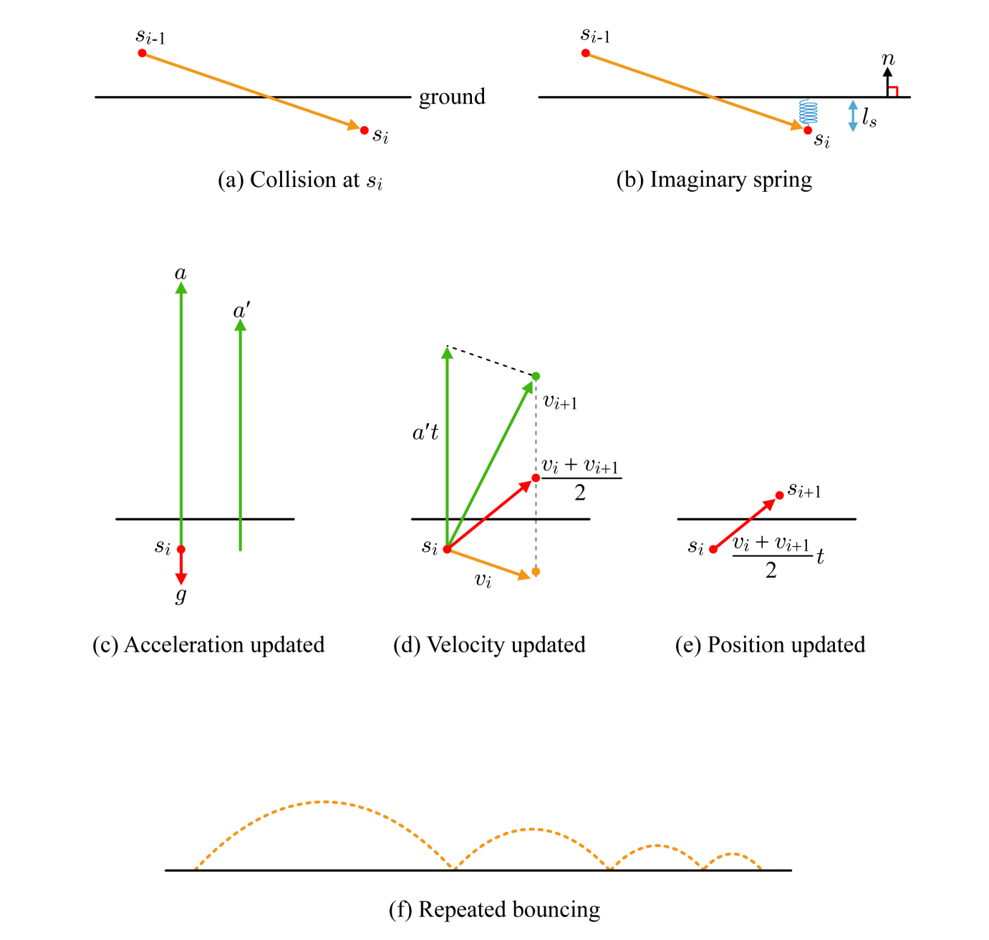
페널티 기법 Penalty Method (cont’d)
뉴턴의 제2법칙
f_{s} =ma
가속도 갱신
a’=a+g
속도 갱신
v_{i+1} = v_{i} +a’t
위치 갱신
s_{i+1} = s_{i} +(v_{i+1}+v_{i} )/2 t
12-<number>

Slide 5
페널티 기법 Penalty Method (cont’d)
패널티 기법은 구현이 쉬움. 스프링 힘은 중력 등과 깔끔하게 결합될 수 있음.
패널티 기법의 문제점: 스프링 상수 k_{s} 를 적절히 설정하기 어려움.
  너무 작으면 스프링 힘이 너무 작고 가속도와 속도 역시 작아짐. 결과적으로 갱신된 위치가 지면 안쪽에 머물러 있을 수 있음.
  너무 크면 속도가 너무 커져서 파티클이 비정상적으로 멀리 튀어나갈 수 있음.
12-<number>

Slide 6










충격량 기법 Impulse Method
운동량 보존의 법칙에 기반함.
운동량 Momentum (p) 은 질량 (m) 과 속도 (v)의 곱으로 정의, p = mv.
접근속도: v₁ ,v₂
분리속도: v’₁ ,v’₂
반발계수 = e
상대접근속도: v_{r} =(v₁ -v₂)
충격량=운동량의 변화 = J
12-<number>

Slide 7
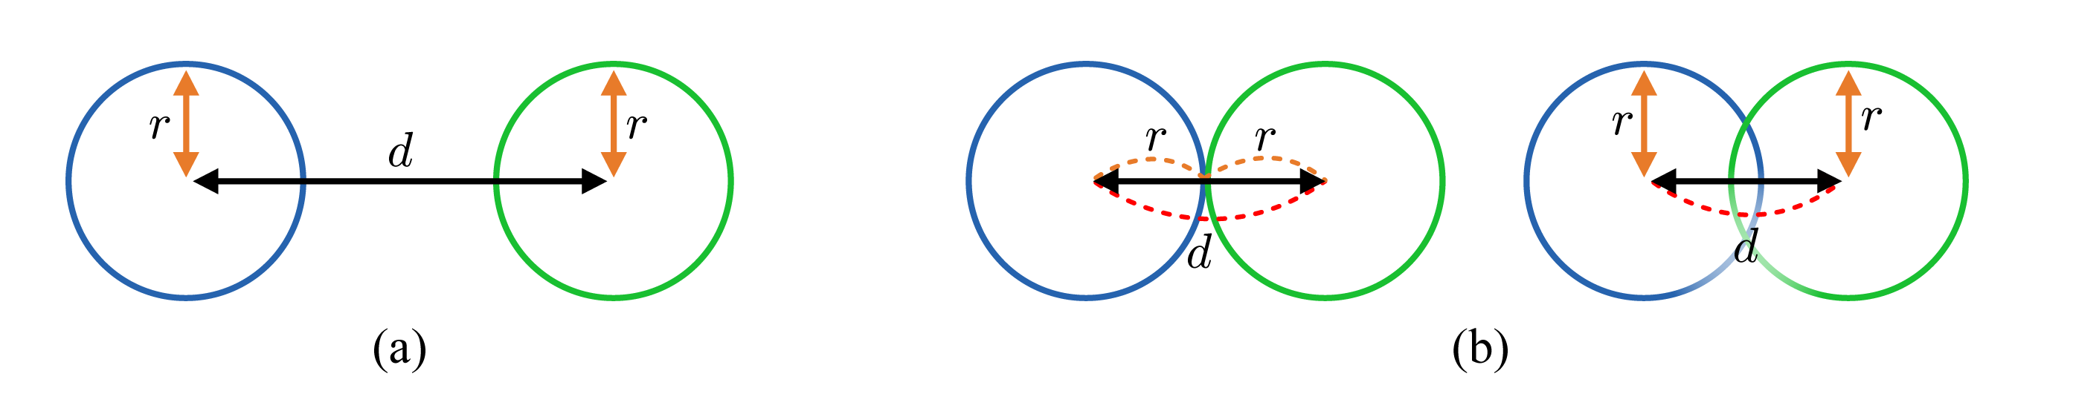
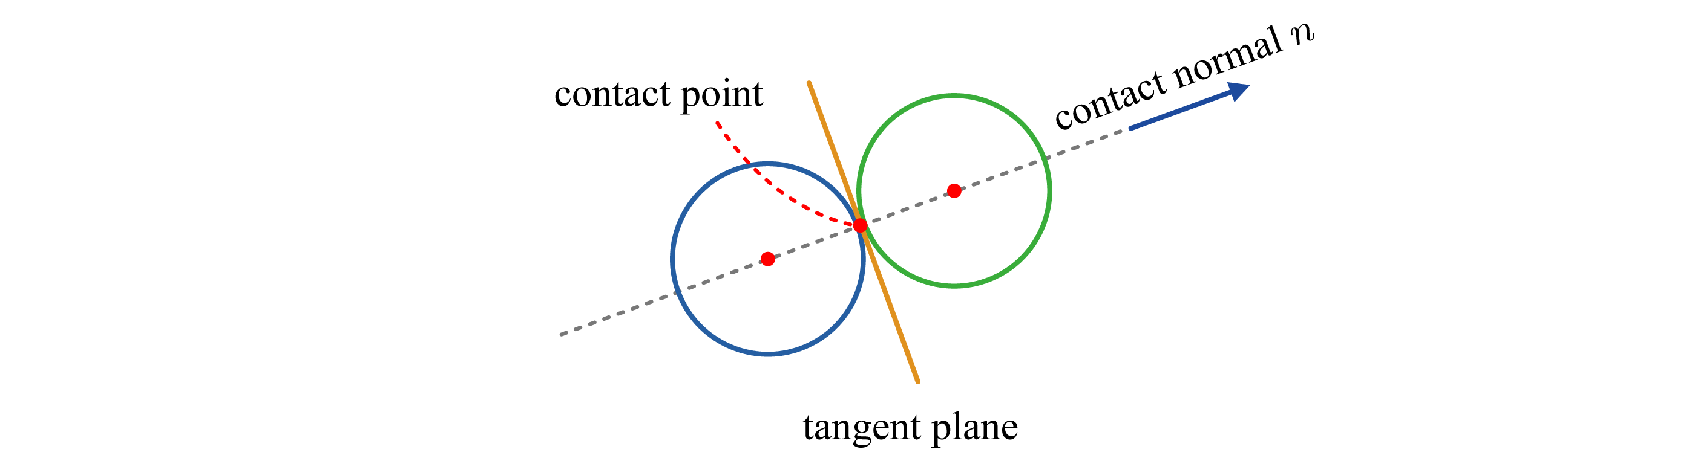
충격량 기법 Impulse Method (cont’d)
충격량 기법을 가장 잘 설명하는 예제는 당구 게임.
두 개 당구 공 사이의 충돌을 검사하는 방법은 간단함.
  두 공 사이 거리 d 가 반지름 r의 두 배보다 크면 충돌하지 않음
접촉점(Contact point), 접촉 노멀(contact normal), 접면(tagent plane)
12-<number>

Slide 8
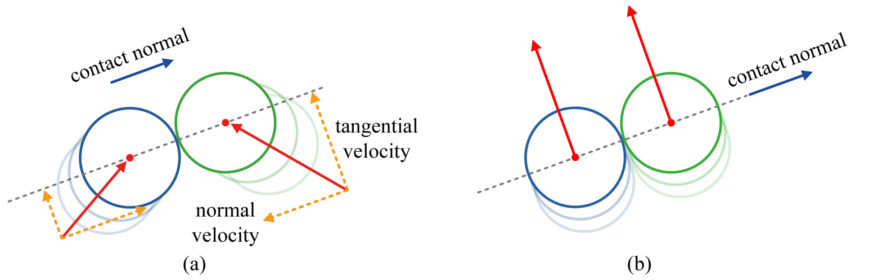
충격량 기법 Impulse Method (cont’d)
공의 접근 속도는 노멀 속도(normal velocity)와 탄젠트속도(tangential velocity)로 분해.
충돌 후, 노멀 속도는 변하지만, 탄젠트 속도는 변함이 없음. 노멀 속도변화만 충돌 해결에 사용함.
(b)에서, 공의 노멀 속도가 0 이므로 충돌 해결 작업 필요 없음.
충돌 전후 탄젠트 속도는 변함이 없으므로, 탄젠트 속도 방향으로 공의 운동량은 그대로 보존됨. 반면에 노멀 속도는 변함으로 노멀 속도 방향으로 공의 운동량이 변화됨.
운동량의 변화로 정의되는 충격량은 노멀 속도 방향에서만 발생.
12-<number>

Slide 9
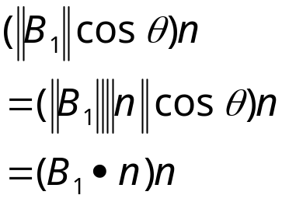


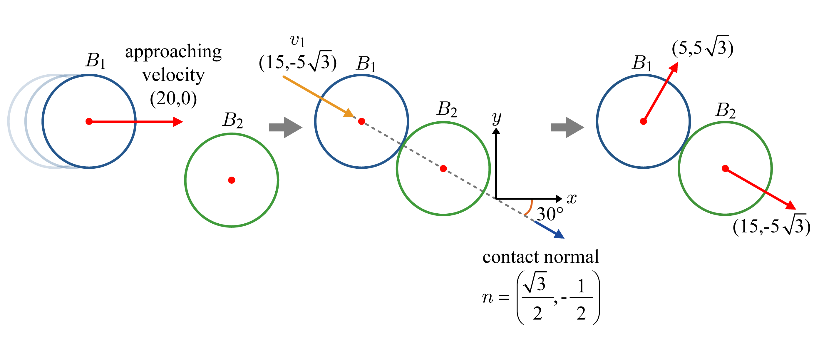


충격량 기법 Impulse Method (cont’d)
B₁의 노멀 속도 v₁ 은 B₁의 접근 속도를 접촉 노멀에 투영해서 얻음.
상대접근속도 v_{r} = v₁- v₂ 에서 v₂ = 0이므로 v_{r} =v₁ 임.
e=1
12-<number>

Slide 10
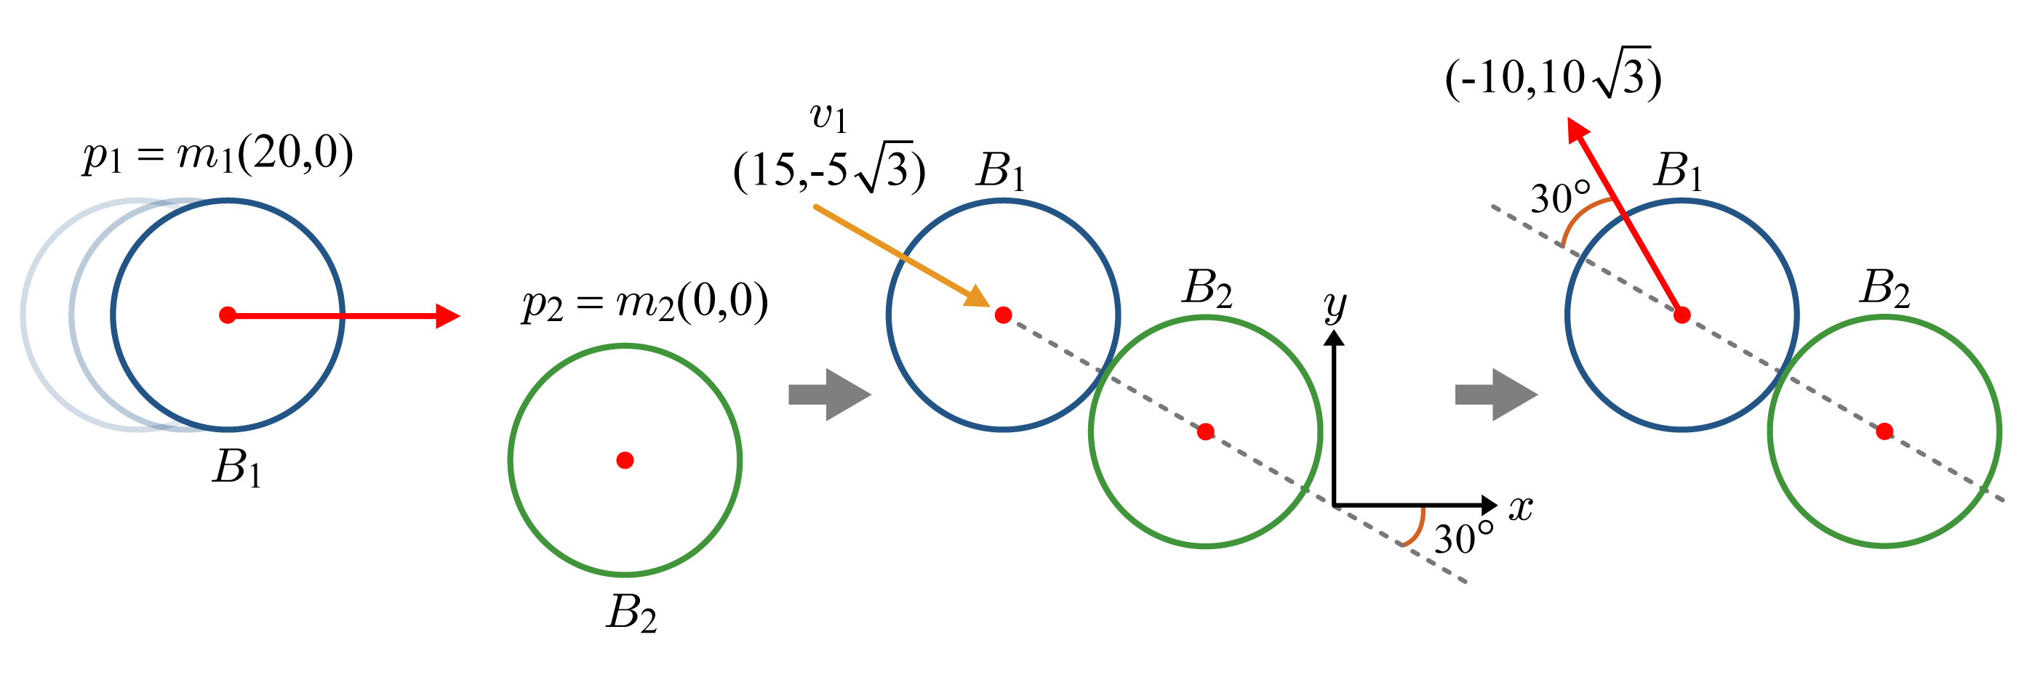
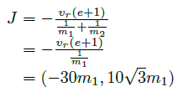

충격량 기법 Impulse Method (cont’d)
또 다른 예제: B₂ 는 고정, 즉 m₂= 무한대 .
12-<number>

Slide 11
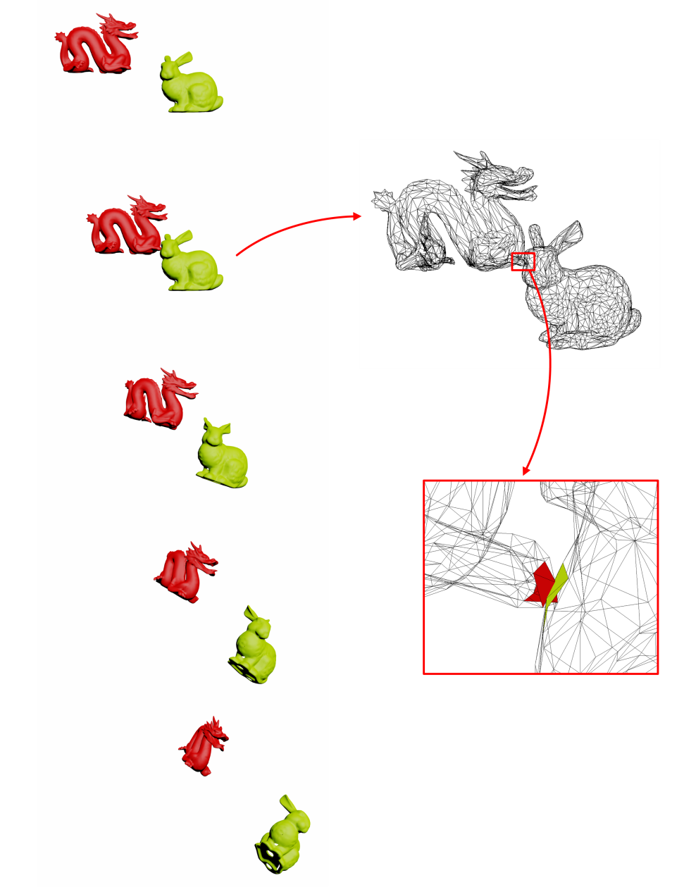
충돌 검사 Collision Detection
충돌 감지 물체는 대게 폴리곤 메쉬로 표현된 복잡한 외양을 가짐. 예를 들어 1K 삼각형으로 구성된 물체끼리 충돌 검사하려면 1M 삼각형 교차 검사를 해야 함. 이는 매우 비싼 연산임.
연산 비용을 아끼기 위해서 충돌 검사는 2단계로 이루어짐.
  1단계 (broad phase): 전체 메쉬 중 절대 충돌 불가능한 부분을 모두 제외하고 충돌 가능성 있는 충돌 후보군 (potentially colliding set (PCS)) 만 모음.
  2단계 (narrow phase): PCS 안에서 삼각형 교차 검사 수행.
12-<number>

Slide 12
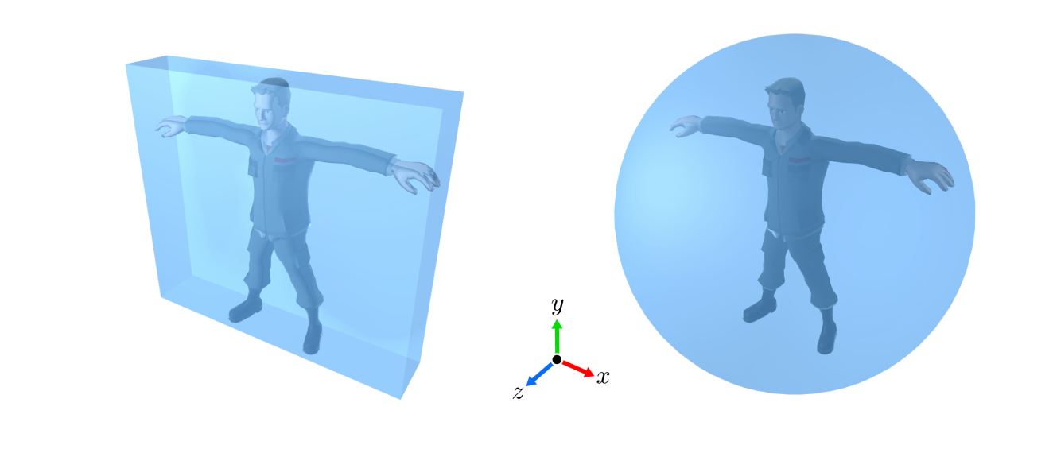
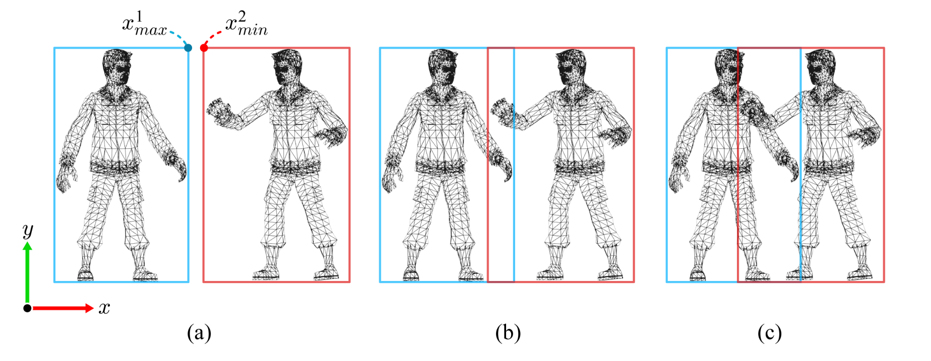
충돌 검사 Collision Detection (cont’d)
1단계 broad phase 는 대게 바운딩 볼륨 (bounding volumes) 사용.
AABB 간 중첩 여부에 따라서 삼각형 충돌 검사 수행
12-<number>

Slide 13
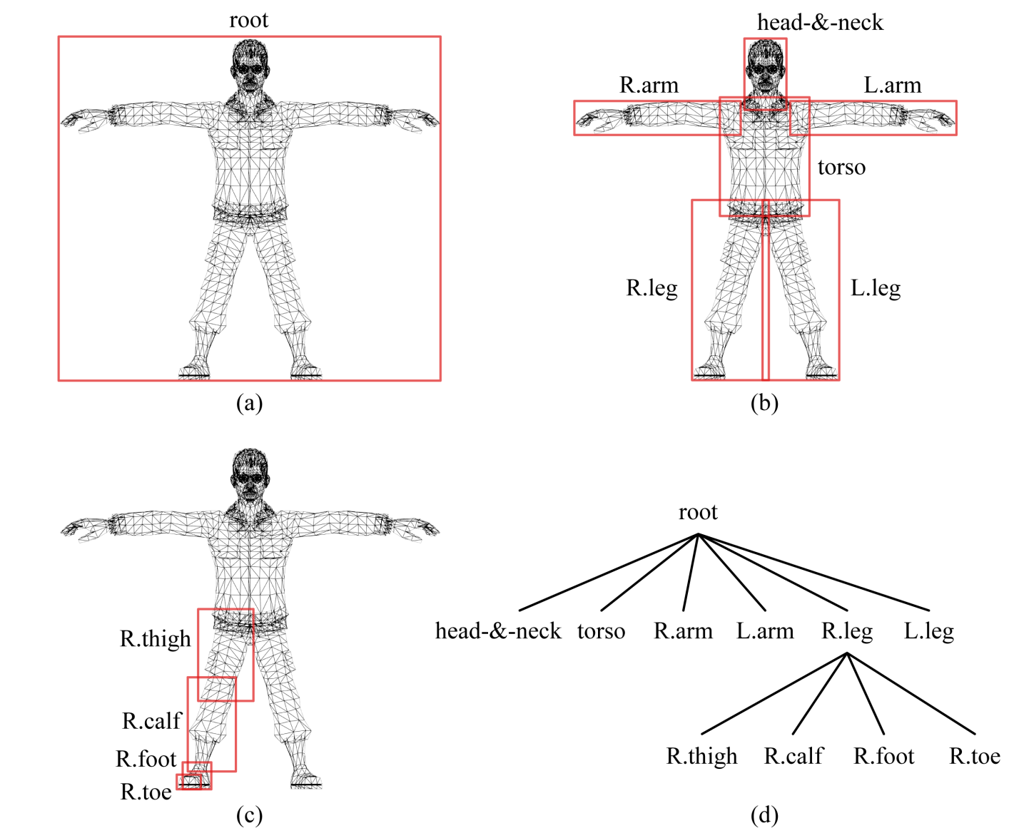
충돌 검사 Collision Detection (cont’d)
PCS 삼각형 수를 줄이는 방법 : 바운딩 볼륨 계층(bounding volumes hierarchy)
12-<number>

Slide 14
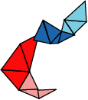

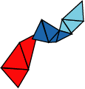



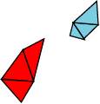





충돌 검사 Collision Detection (cont’d)
바운딩 볼륨 계층 트리를 탐색해 가면서 AABB 충돌 검사 반복
A
A and B
A₂ and B
A₁ and B
A₁
A₂
B
A₁ and B₁
A₁ and B₂
B₁
B₂
triangle-triangle test
12-<number>

Slide 15
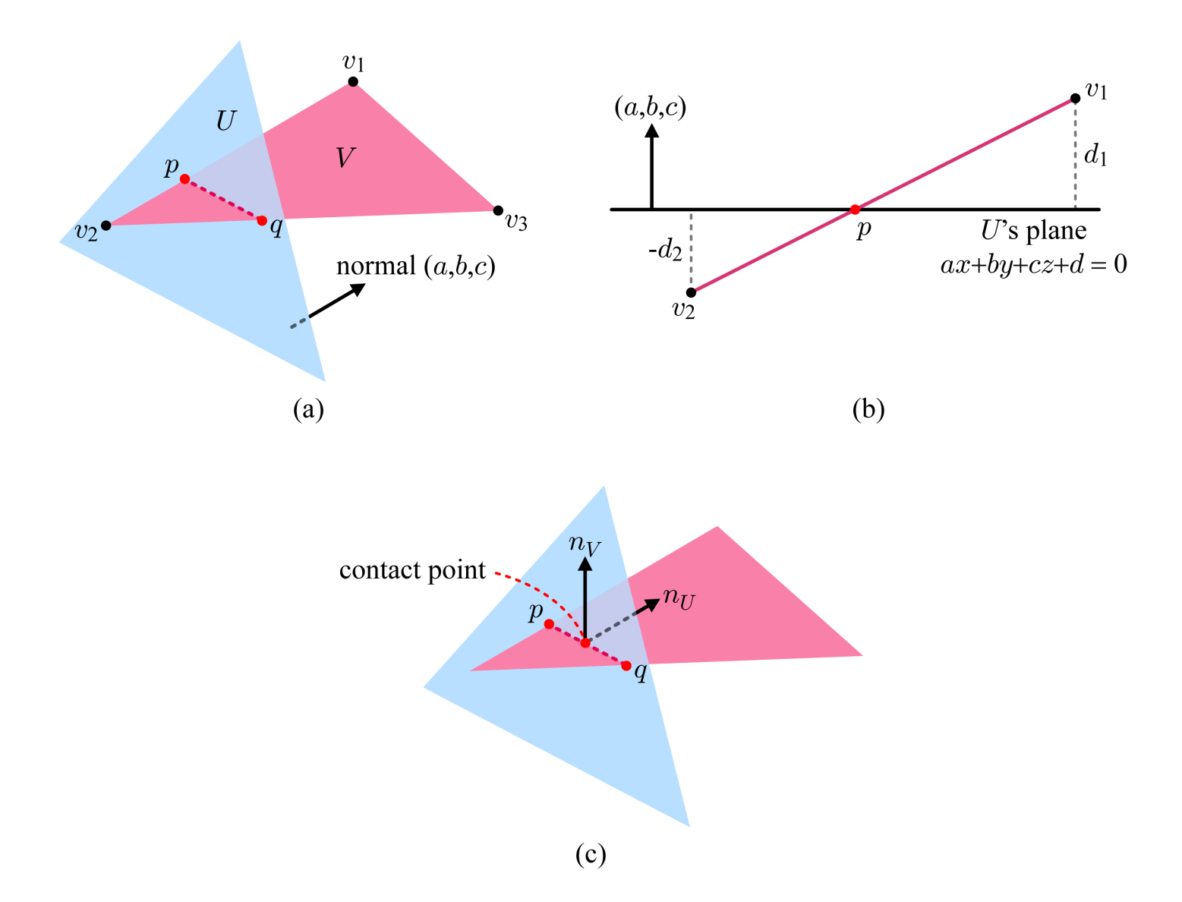



충돌 해결 Collision Resolution
삼각형 교차 검사 (Intersection test)
3점에 주어지면 U의 평면의 방정식 구함
p,q가 계산되더라도 U의 내부에
있는지 검사 필요
12-<number>

Slide 16
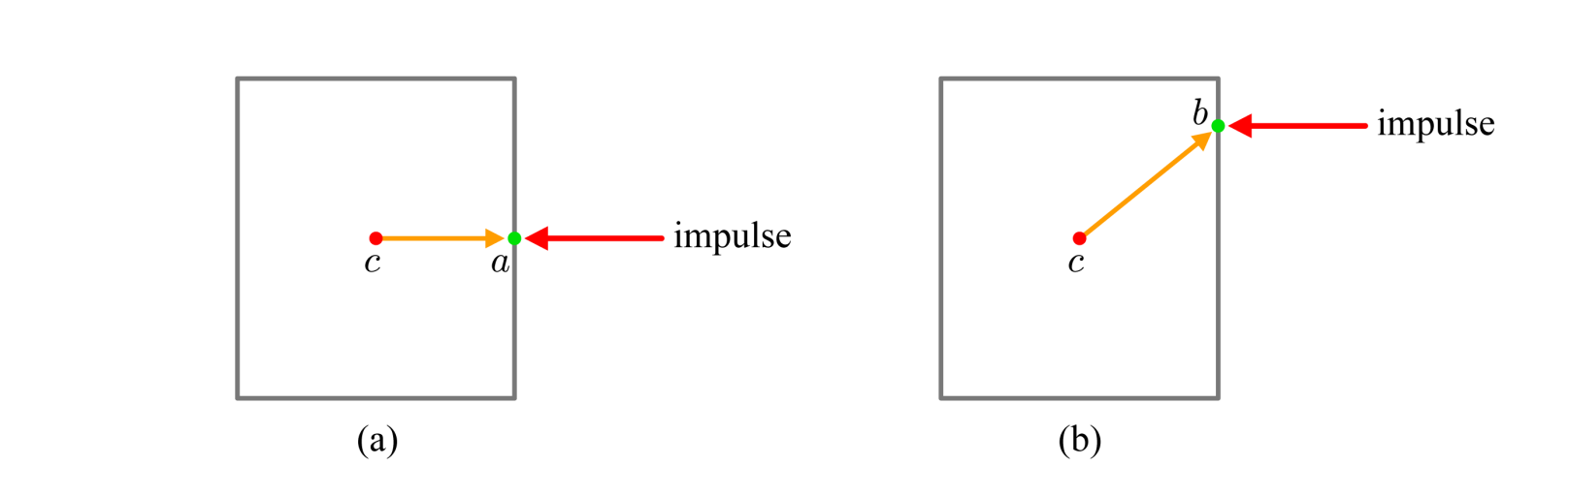
충돌 해결 Collision Resolution (cont’d)
물체에 힘이 가해지면 선가속도 뿐만 아니라 각가속도가 발행하여 회전할 수 있음.
무게중심 c
  (a) 선분 ca와 충격량을 외적한 각가속도는 0벡터
  (b) 선분 cb와 충격량을 외적한 각가속도는 0이 아니므로 회전 발생
12-<number>

